Slide 1
KHỞI ĐỘNG
Hãy điền từ hoặc cụm từ thích hợp vào ô trống để có kết quả đúng
1. Nếu đại lượng…………............vào đại lượng …………….sao cho với mỗi giá trị của x, ta luôn xác định được………………… tương ứng của y thì y được gọi là………………. của x và x gọi là……………
. Hàm số được cho bằng……………..hoặc bằng……………..
y phụ thuộc
thay đổi x
chỉ một giá trị
hàm số
biến số
bảng
công thức

Slide 2
KHỞI ĐỘNG
Hãy điền từ hoặc cụm từ thích hợp vào ô trống để có kết quả đúng
2. Cho hàm số y = f(x) xác định với mọi x thuộc R
Với x₁ , x₂ bất kì thuộc R:
Nếu x₁ < x₂ mà f(x₁) < f(x₂) thì hàm số y = f(x) ……………… trên R
Nếu x₁ < x₂ mà f(x₁) > f(x₂) thì hàm số y = f(x) ……………… trên R
đồng biến
nghịch biến

Slide 3


NỘI DUNG BÀI HỌC
1 – Khái niệm hàm số bậc nhất
a. Bài tóan
b.Định nghĩa
2 – Tính chất
a. Ví dụ
b. Tổng quát

Slide 4

Tiết 21: HÀM SỐ BẬC NHẤT
1. Khái niệm về hàm số bậc nhất
a.Bài toán: Một ôtô chở khách đi từ bến xe phía nam Hà Nội vào Huế với vận tốc trung bình 50km/h. Hỏi sau t giờ xe ôtô cách trung tâm Hà Nội bao nhiêu kilômét? Biết rằng bến xe phía nam cách trung tâm Hà Nội 8 km.
HUẾ
Trung tâm
HÀ NỘI
8 km
BẾN XE
8
50 t
?
?
Điền vào (…) cho đúng
Sau 1gio... : ……
Sau t giờ ...…….
?1
50 (km)
50t (km)
Sau t giờ, ôtô cách trung tâm Hà Nội là: s = …….
50t + 8 (km)

Slide 5
Tiết 21: HÀM SỐ BẬC NHẤT
1. Khái niệm về hàm số bậc nhất
?2 Tính các giá trị tương ứng của s khi cho t lần lượt lấy các giá trị 1 giờ; 2 giờ; 3 giờ; 4 giờ; …
t (h) | 1 (h) | 2 (h) | 3 (h) | 4 (h) | t. (h)
s = 50.t + 8 (km)
s = 50.t + 8
58 (km)
108 (km)
158 (km)
208 (km)
50.t + 8
(km)
Hãy giải thích vì sao s là hàm số của t?
Vì: + s phụ thuộc vào t.
+ Ứng với mỗi giá trị của t chỉ có một giá trị tương ứng của s. Do đó s là hàm số của t.
y
a
x
b
(a ≠ 0)
s = 50.t + 8

Slide 6
Tiết 21: HÀM SỐ BẬC NHẤT
1. Khái niệm về hàm số bậc nhất
a.Bài toán
b. ĐỊNH NGHĨA
y = ax + b (a ≠ 0)
Hàm số bậc nhất là hàm số được cho bởi công thức:
y = ax + b
trong đó a, b là các số cho trước và a ≠ 0
y = ax + b
a ≠ 0
Chú ý: Khi b = 0, hàm số có dạng
y = ax (đã học ở lớp 7)

Slide 7
Tiết 21: HÀM SỐ BẬC NHẤT
1. Khái niệm về hàm số bậc nhất
BÀI TẬP : Trong các hàm số sau hàm số nào là hàm số bậc nhất? . Hãy xác định các hệ số a, b của chúng.
ĐỊNH NGHĨA
y = ax + b (a ≠ 0)
Hàm số | H/số bậc nhất | Hệ số a | Hệ số b
y = x+2
y = 2x² - 1
y = 4 - 5x
y = 0x + 4
y = 0,5x
y = (m - 1)x +3
✶
1
2
✶
-5
4
✶
0,5
0
✶
(nếu m ≠ 1)
m - 1
3

Slide 8
Tiết 21: HÀM SỐ BẬC NHẤT
2. Tính chất:
Cho hàm số: y = f(x) = - 3x + 1
+ Tìm điều kiện xác định của f(x)
+ Cho x hai giá trị bất kì sao cho . Hãy chứng minh
rồi rút ra kết luận hàm số nghịch biến trên tập xác định.
b) Cho hàm số: y = g(x) = 3x + 1
+ Tìm điều kiện xác định của g(x)
+ Cho x hai giá trị bất kì sao cho .Hãy CM
rồi rút ra kết luận hàm số đồng biến trên tập xác định.

Slide 9
Tiết 21: HÀM SỐ BẬC NHẤT
2. Tính chất:
Xét hàm số y = f(x) = -3x +1
Hàm số y = f(x) = -3x + 1
Xác định với mọi x thuộc R
lấy x₁, x₂ thuộc R sao cho x₁< x₂
hay x₁- x₂<0
Xét f(x₁ ) -f (x₂) = (-3x₁ + 1) – (-3x₂ + 1)
= -3x₁ + 3x ₂= - 3(x₁ ₋ x₂) > 0
hay f (x₁) > f(x₂ )
.Vậy hàm số y = -3x + 1 nghịch biến trên R

Slide 10
Tiết 21: HÀM SỐ BẬC NHẤT
2. Tính chất:
Xét hàm số bậc nhất y = g(x) = 3x + 1
Hàm số y = g(x) = 3x + 1
Xác định với mọi x thuộc R
lấy x₁, x₂ thuộc R sao cho x₁< x₂ hay x₁- x_{2,} < 0
Xét g(x₁ ) - g (x₂) = (3x₁ + 1) – (3x₂ + 1)
= 3x₁ - 3x₂
= 3(x₁ - x₂) <0
hay g(x₁ ) < g (x₂)
Vậy hàm số y = 3x + 1 đồng biến trên R.

Slide 11
Tiết 21: HÀM SỐ BẬC NHẤT
1. Khái niệm về hàm số bậc nhất
ĐỊNH NGHĨA
2. Tính chất:
y = ax + b (a ≠ 0)
TXĐ
Đồng biến trên R khi a >0
Nghịch biến trên R khi a < 0
TỔNG QUÁT
Hàm số bậc nhất xác định với mọi giá trị
của x thuộc R và có tính chất sau :
a, Đồng biến trên R khi a >0
b, Nghịch biến trên R khi a < 0
TỔNG QUÁT
Hàm số bậc nhất xác định với mọi giá trị
của x thuộc R và có tính chất sau :
a, Đồng biến trên R khi a >0
b, Nghịch biến trên R khi a < 0

Slide 12
Hàm số | Hàm số bậc nhất | Hệ số a | Hệ số b | Hàm số đồng biến, nghịch biến
y =x+2 | ✶ | 1 | 2
y = 2x² - 1
y = 4 - 5x | ✶ | -5 | 4
y = 0x + 4
y = 0,5x | ✶ | 0,5 | 0
y = (m-1)x +3 | ✶ (nếu m ≠ 1) | m - 1 | 3
Tiết 21: HÀM SỐ BẬC NHẤT
1. Khái niệm về hàm số bậc nhất
y = ax + b (a ≠ 0)
2. Tính chất:
TXĐ
Đồng biến trên R khi a >0
Nghịch biến trên R khi a < 0
Đồng biến
Nghịch biến
Đồng biến
Đồng biến khi m>1
Nghịch biến khi m<1

Slide 13
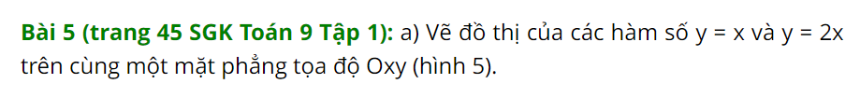
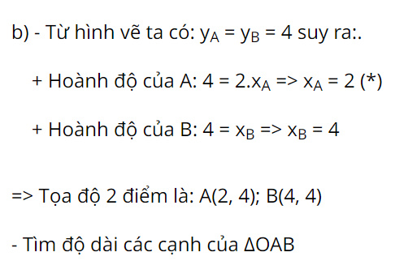
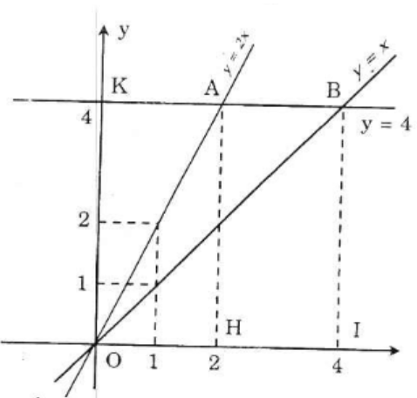
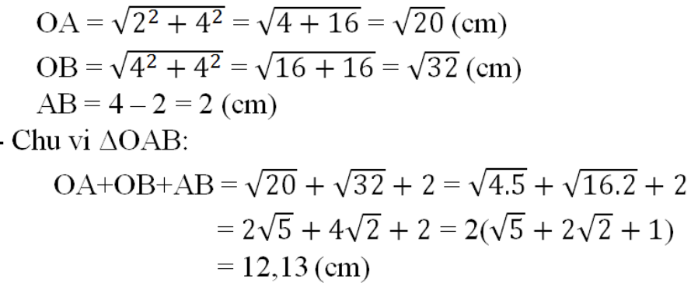
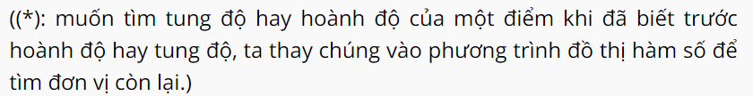
LUYỆN TẬP HÀM SỐ BẬC NHẤT

Slide 14
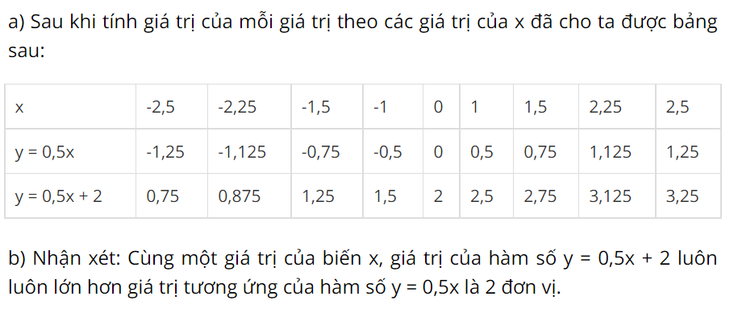
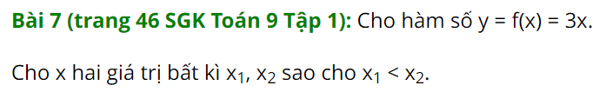

Slide 15
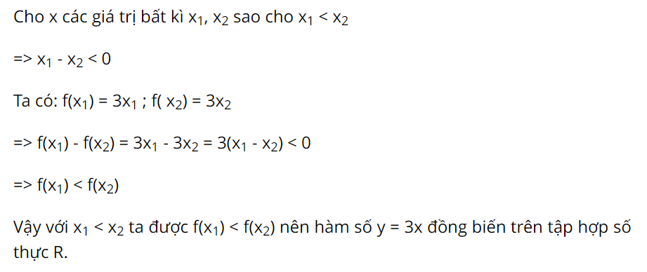
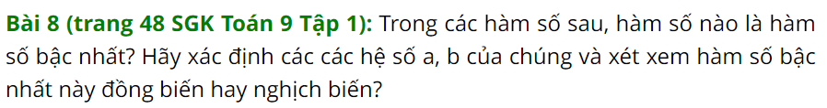

Slide 16
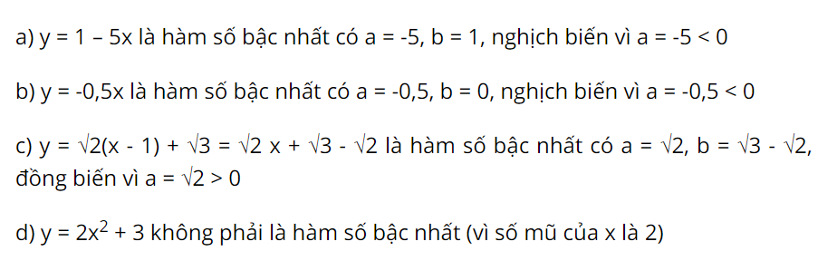


Slide 17
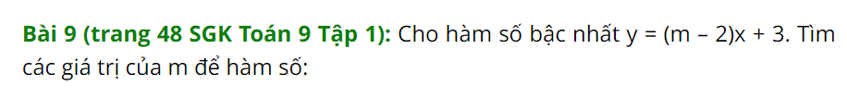
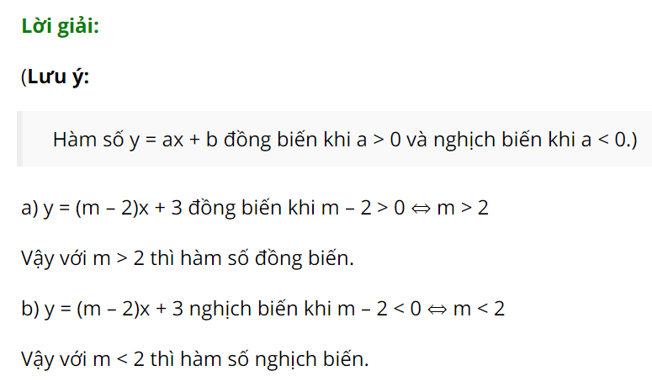

Slide 18
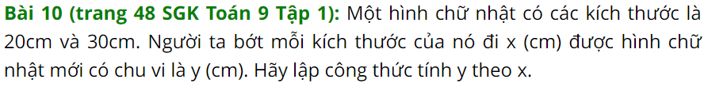
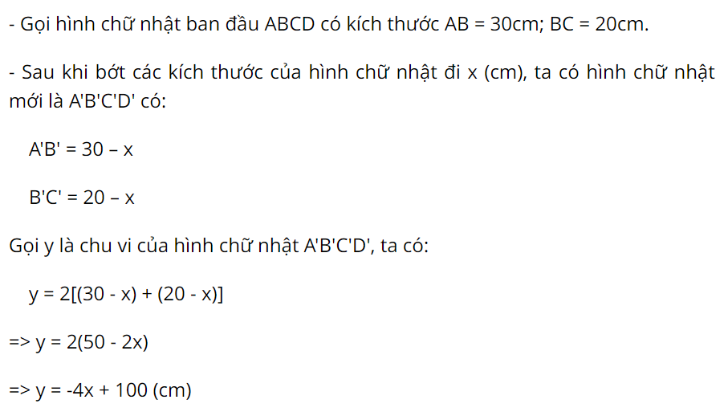
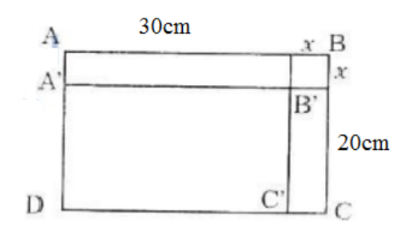

Slide 19

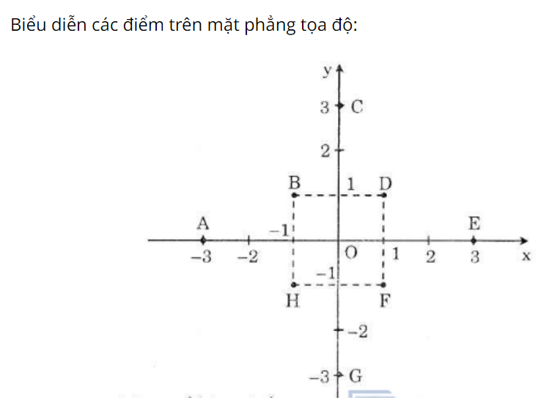

Slide 20

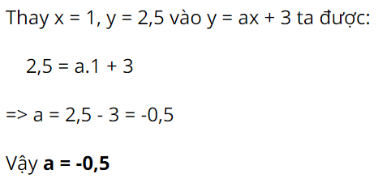
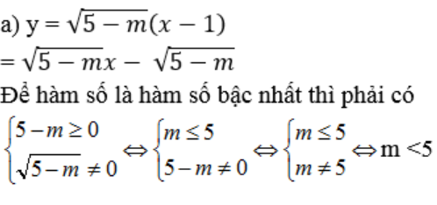
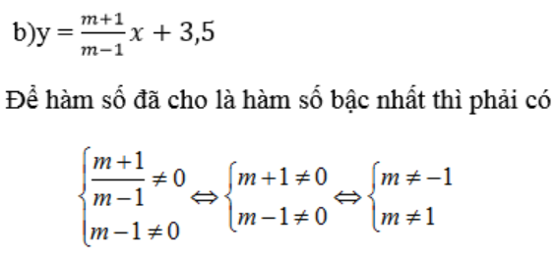

Slide 21
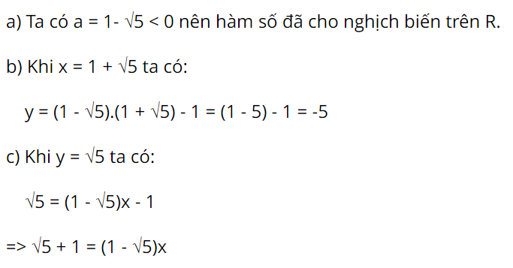
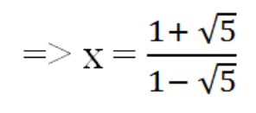
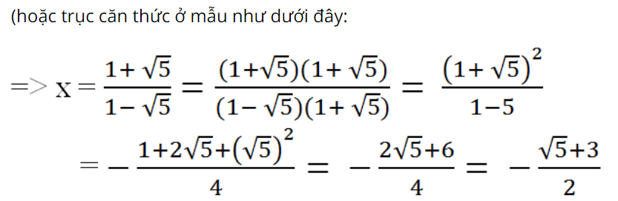

Slide 22
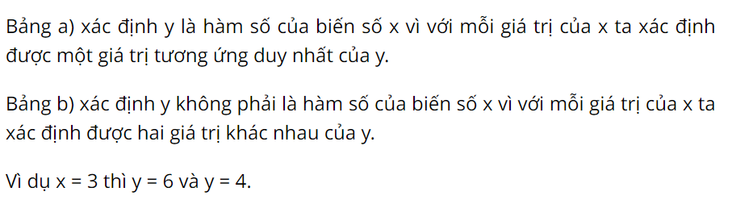
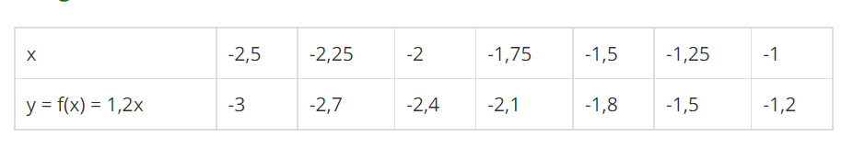

Slide 23
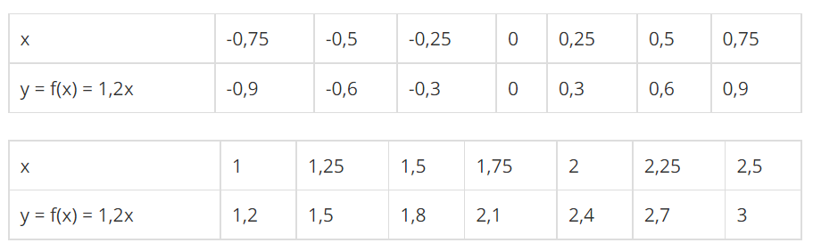
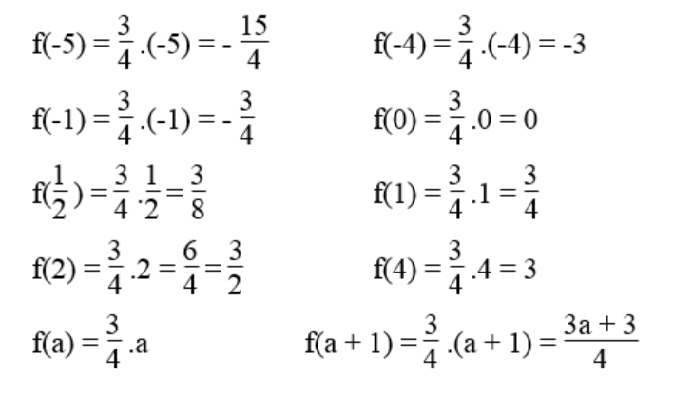

Slide 24
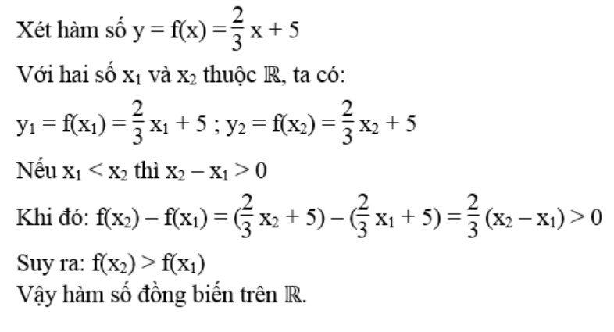


Slide 25
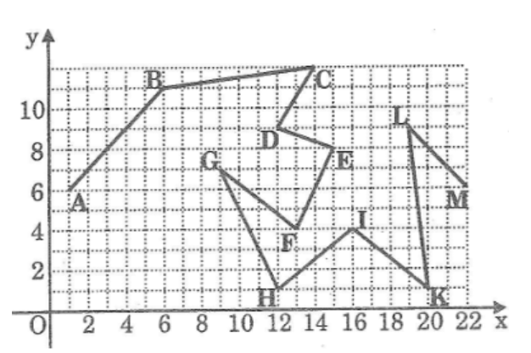

Slide 26
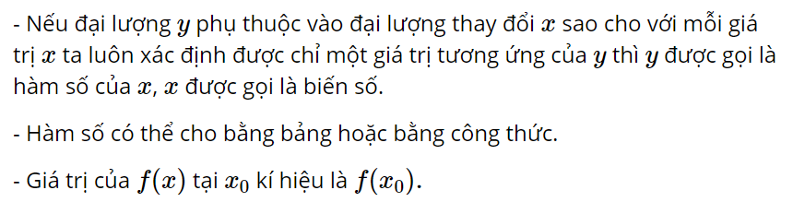
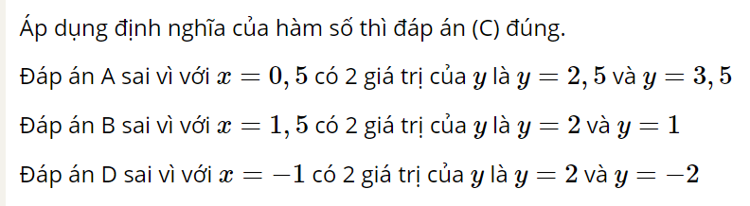

Slide 27
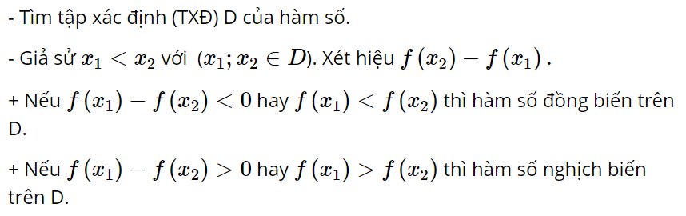
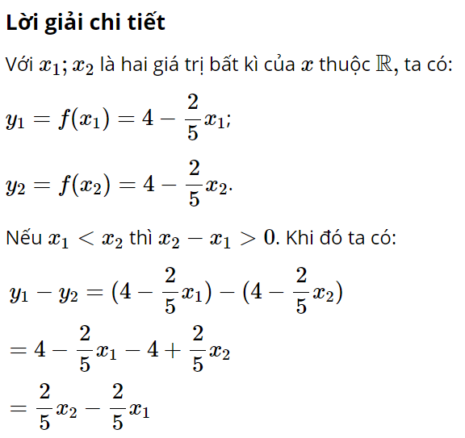
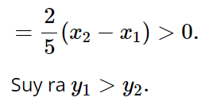


Slide 28
Tiết 21: HÀM SỐ BẬC NHẤT
3. Luyện tập
Bài tập1:
Cho hàm số y = (m-2)x + 3 (m là tham số)
a.
> 0
0
2
> 2
m – 2 < 0
< 2

Slide 29
BÀI TẬP 2
Điền “x” vào ô trống tương ứng với khẳng định đúng hoặc sai
Khẳng định
Đ
S
y = 5–3x là hàm số bậc nhất a = 5, b = -3
x
y = (m+2)x – 7 là hàm số bậc nhất với
x
y = 3 – x là hàm số nghịch biến trên R
x
y = (m+2)x – 7 đồng biến nếu m < -2
x
CỦNG CỐ

Slide 30

Hàm số y = mx + 5 ( m là tham số) là hàm số bậc nhất khi:
HÕt
giê
5
4
3
8
1
7
2
6
9
10

Slide 31
Hµm sè y = f(x) = (m - 2)x + 1
(m lµ tham sè) kh«ng lµ hµm sè bËc nhÊt khi:
HÕt
giê
5
4
3
8
1
7
2
6
9
10

Slide 32
Hµm sè bËc nhÊt: y = (m - 4)x + m - 1 (m lµ tham sè ) nghÞch biÕn trªn R khi:
Tiết 21: HÀM SỐ BẬC NHẤT
HÕt
giê
5
4
3
8
1
7
2
6
9
10

Slide 33
Hµm sè bËc nhÊt: y = (6 - m)x - 2m (m lµ tham sè)
®ång biÕn trªn R khi:
Tiết 21: HÀM SỐ BẬC NHẤT
HÕt
giê
5
4
3
8
1
7
2
6
9
10

Slide 34
Cho y = f(x) = -7x + 5 vµ hai sè a, b mµ a < b kÕt qu¶ so s¸nh f(a) vµ f(b) lµ?
Tiết 21: HÀM SỐ BẬC NHẤT
HÕt
giê
5
4
3
8
1
7
2
6
9
10

Slide 35


Tiết 21: HÀM SỐ BẬC NHẤT
VỀ NHÀ
+ Nắm được: Khái niệm hàm số bậc nhất,
tính đồng biến nghịch biến của hàm số bậc nhất.
+ Làm bài tập 10,11...14 - 48( Sgk)
+ Đọc trước bài đồ thị hàm số

